Slide 1













FHU PaCeMM Fédération Hospitalo-Universitaire
Paris Center for Microbiome Medicine
2ème Séminaire des
Doctorants & Post-doctorants De la FHU
Mardi 16 janvier 2024
11h30 à 11h45
Siège APHP - Hôpital Saint-Antoine, Paris
Titre : Altération des interactions microbiome intestinal-immunité lors des premiers stades
de la sclérose en plaques
Intervenant : Simeon Nthuku
Equipe : INSERM U115 (Centre d’Immunologie et des Maladies Infectieuses)

Slide 2
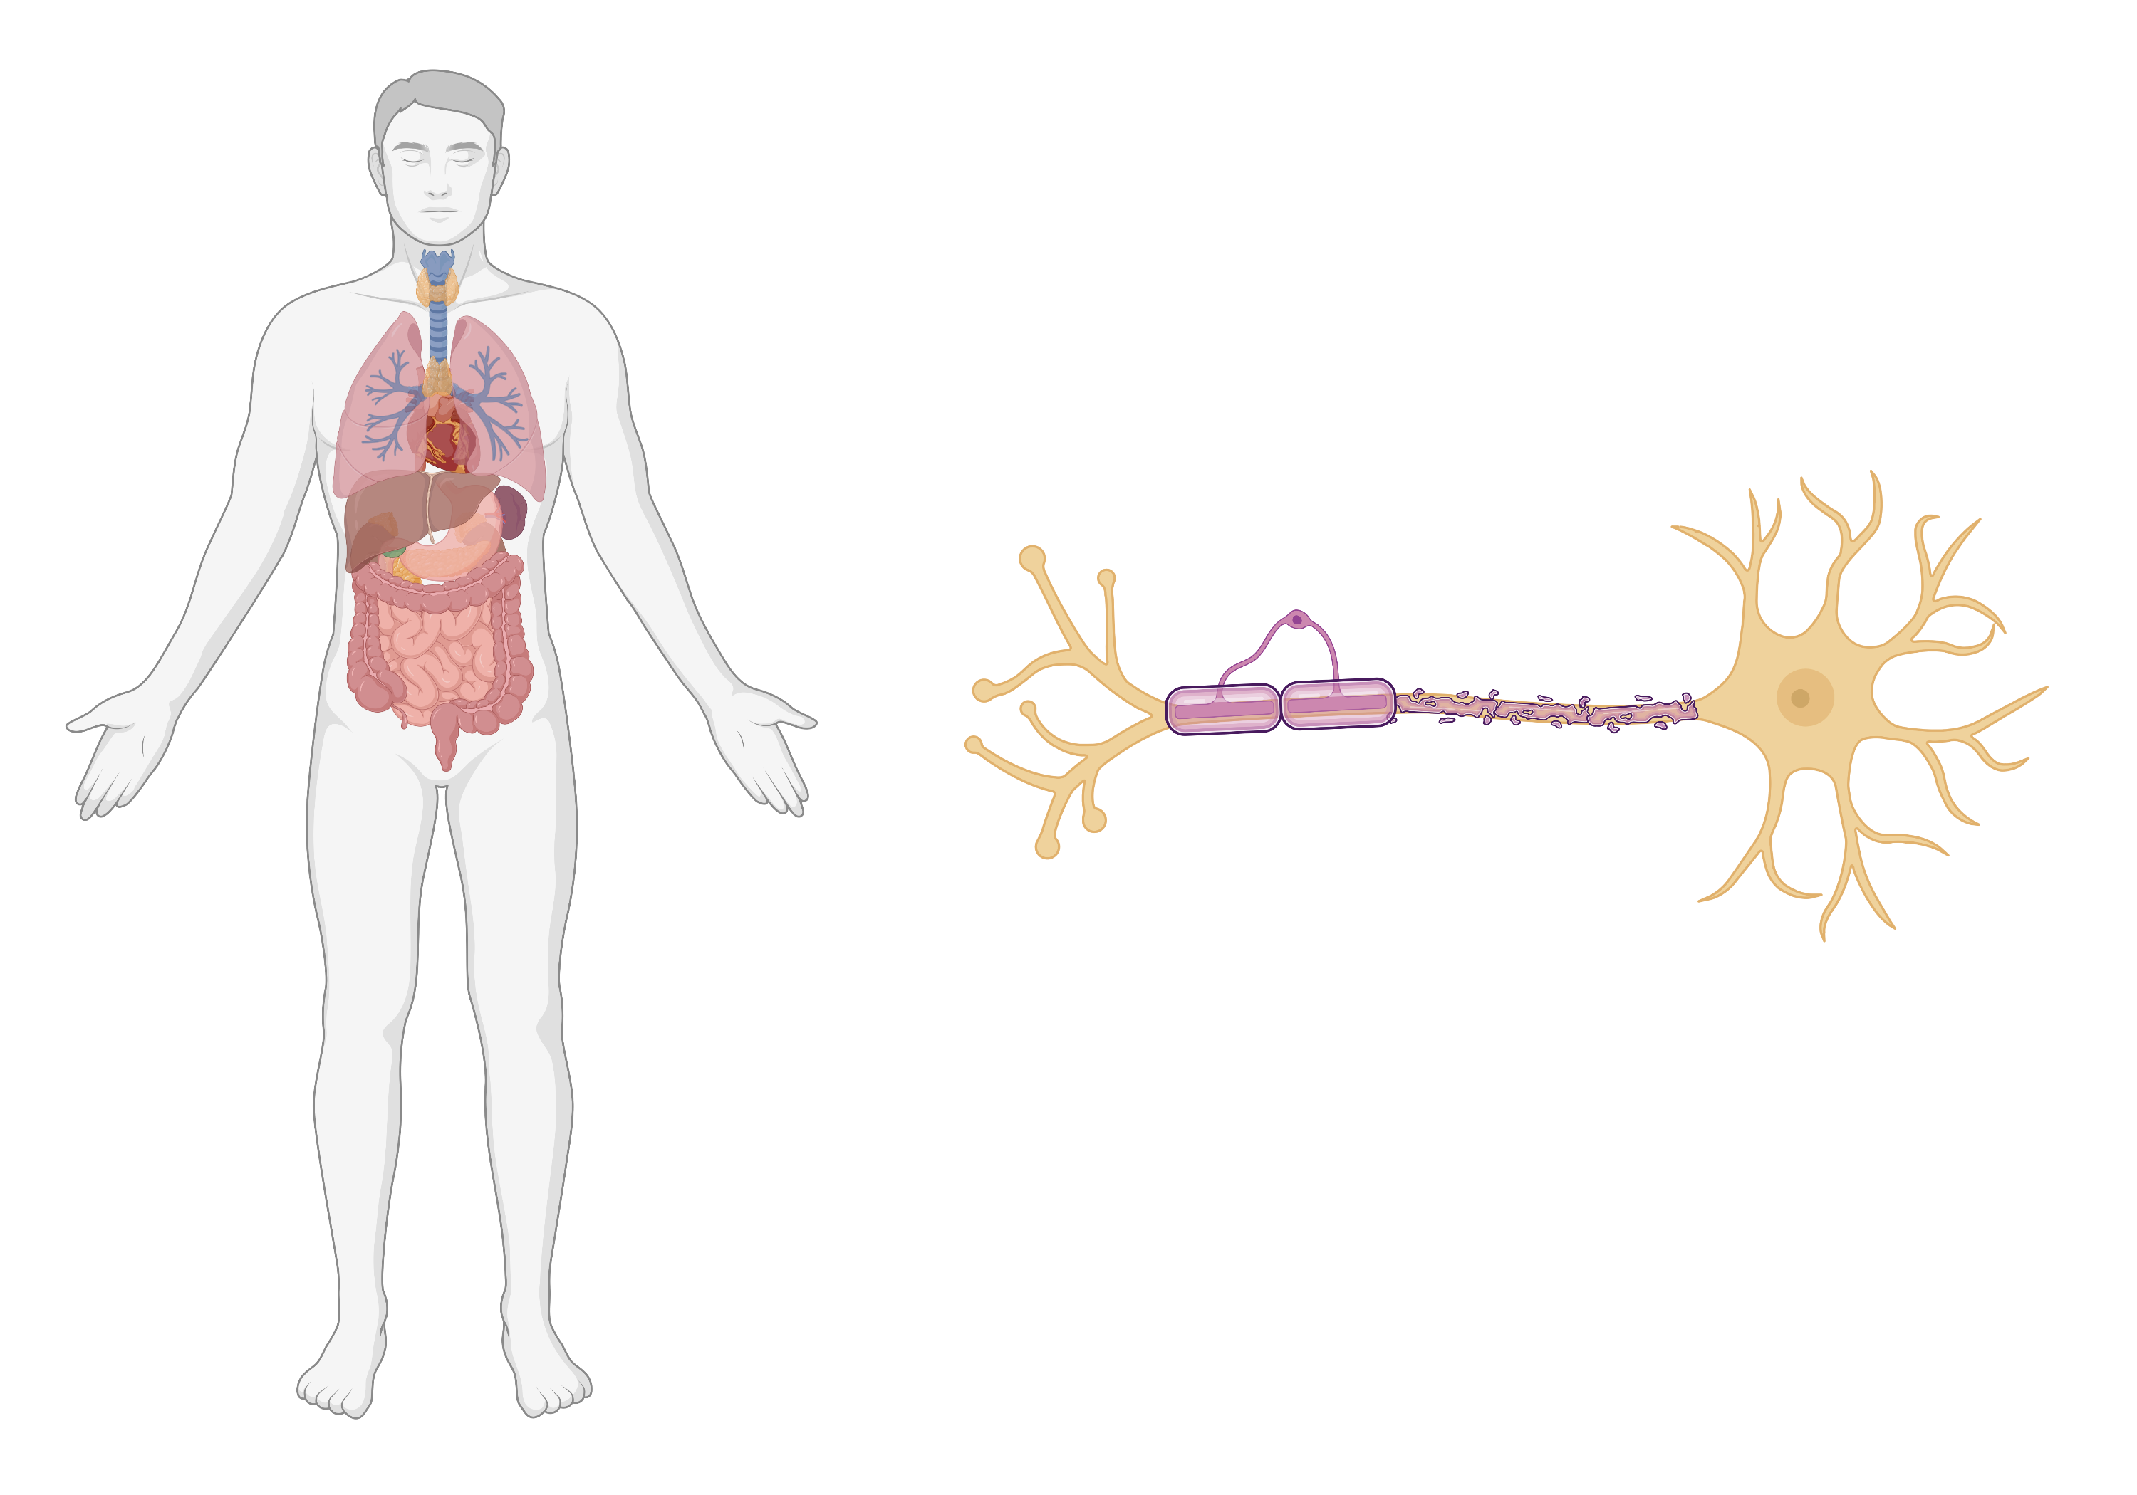
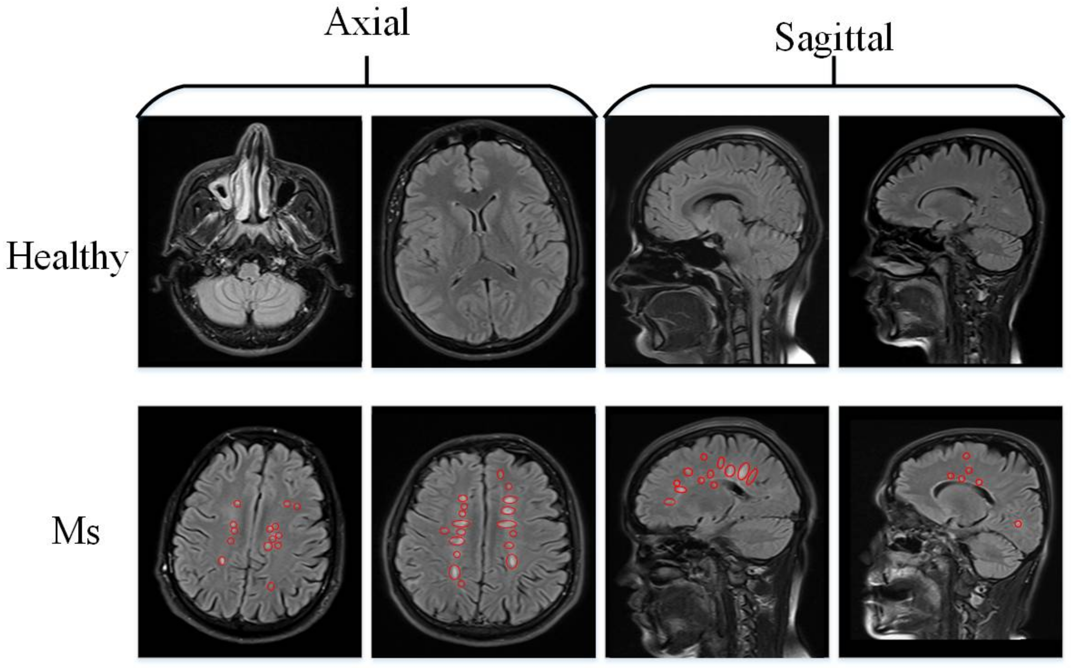
La sclérose en plaques (SEP), une maladie neurologique hétérogène
- Maladie auto-immune hétérogène de
démyélinisation du système nerveux central
- On estime qu'environ 2,8 millions de personnes vivent avec la SEP dans le monde.(Walton et al., 2020)
Dégradation de la gaine de myéline
Progression de la maladie
Syndrome
clinique
isolé
(SCI)
20-80% des patients
Individu
sain
SEP
Progressive
?
Facteurs de progression
de la maladie
Apparition précoce (Clinically Isolated Syndrome – CIS)
SEP chronique tardive
(Macin et al., 2020)
Notes:
Pour présenter le contexte de la maladie, la sclérose en plaques est décrite comme une maladie auto-immune qui se caractérise par la démyélinisation du système nerveux, c'est-à-dire la dégradation de la gaine de myéline qui isole les structures nerveuses.
La sclérose en plaques (SEP) est une maladie auto-immune : le système de défense censé protéger le patient d’agressions extérieures, se retourne contre ses propres cellules et les attaque pour des raisons encore mal connues.
Les mécanismes auto-immuns mis en jeu attaquent la gaine de myéline qui entoure les axones dans le système nerveux central. Ce phénomène entraîne des lésions dispersées dans le système nerveux central, appelées plaques :
La maladie est décrite par un syndrome cliniquement isolé qui implique le premier épisode de symptômes neurologiques après lequel 20 à 80 % des patients évoluent vers des formes plus graves de la maladie (formes progressives primaires et secondaires). Cependant, nous ne comprenons pas vraiment les principaux moteurs de la progression de la maladie.

Slide 3
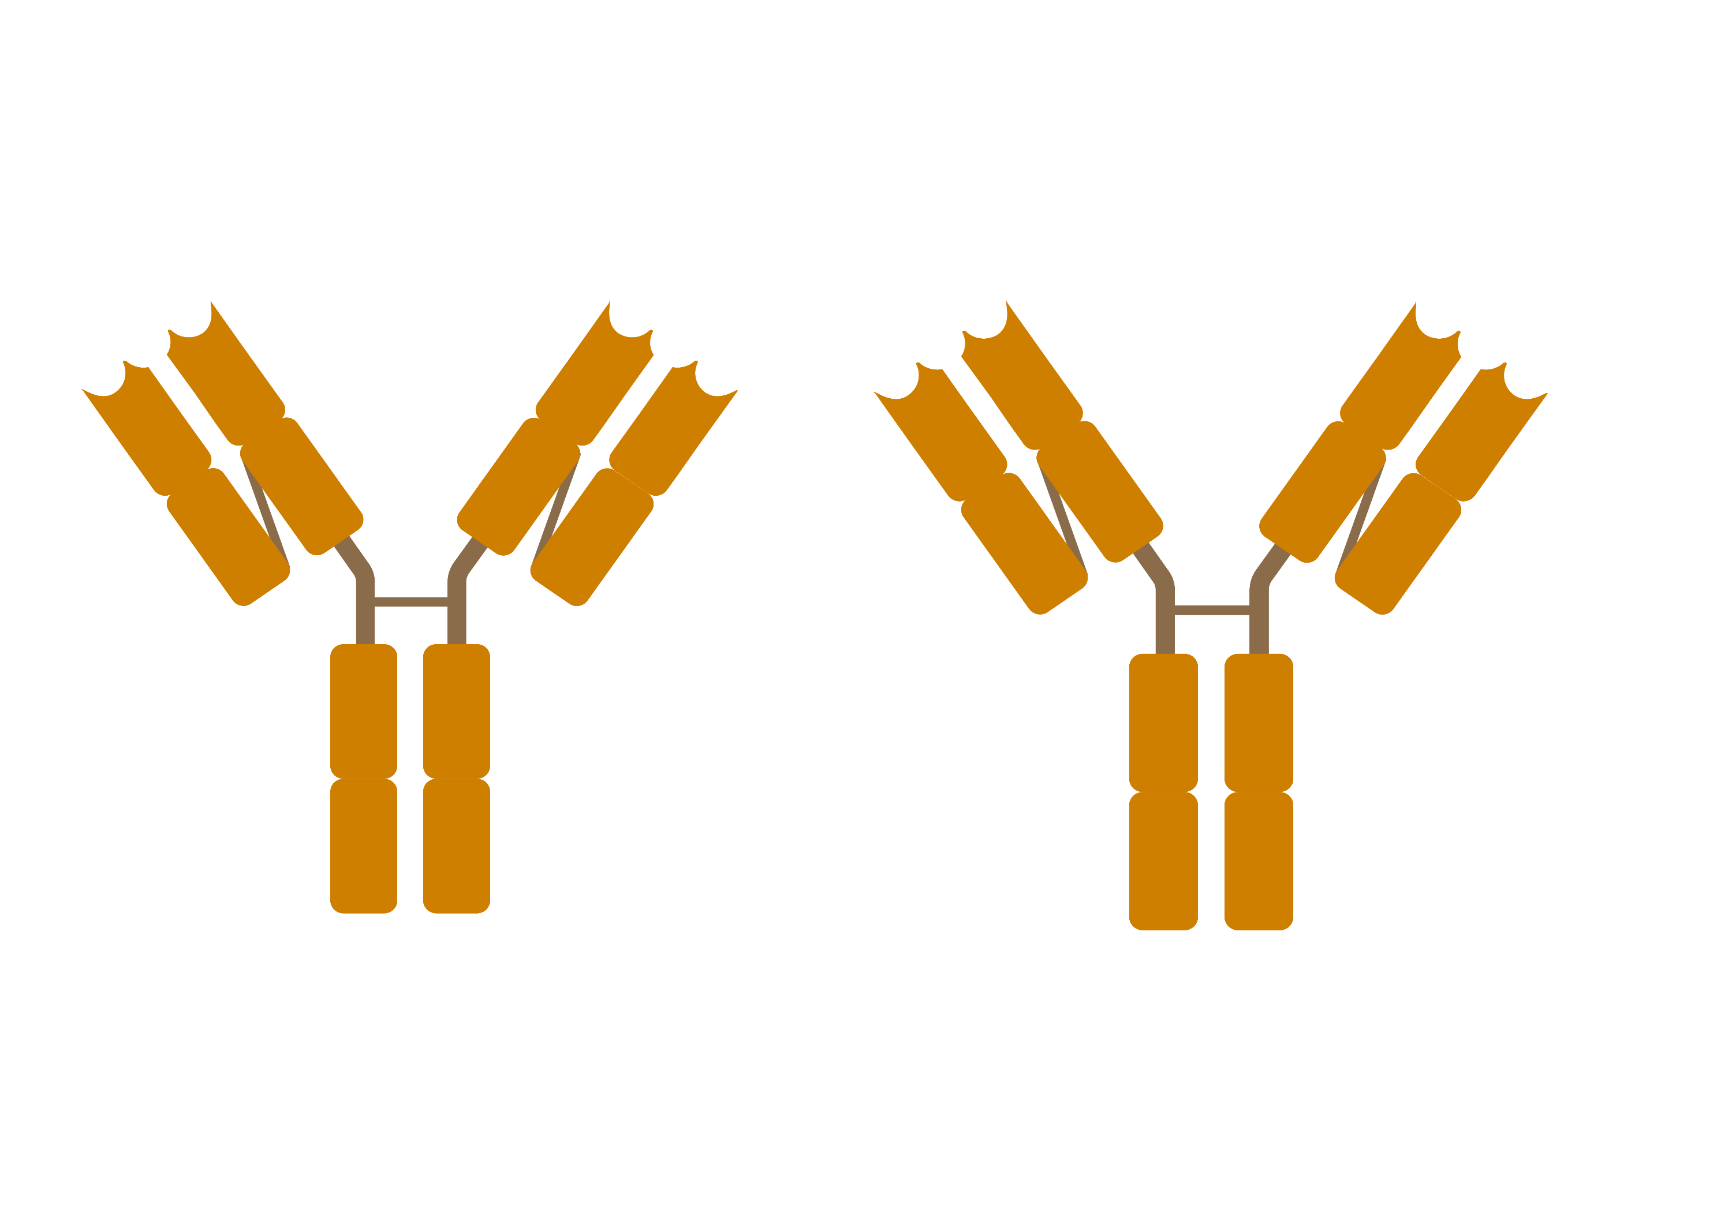
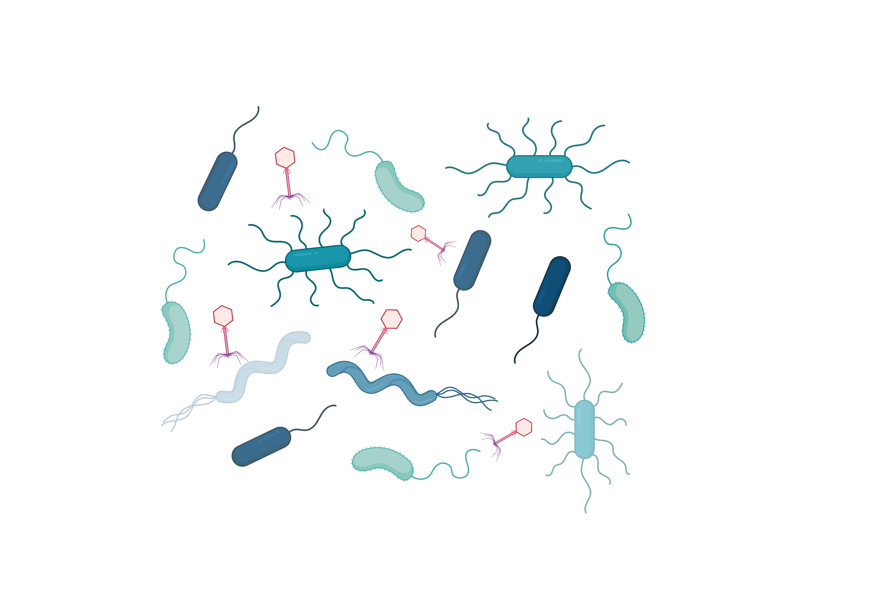
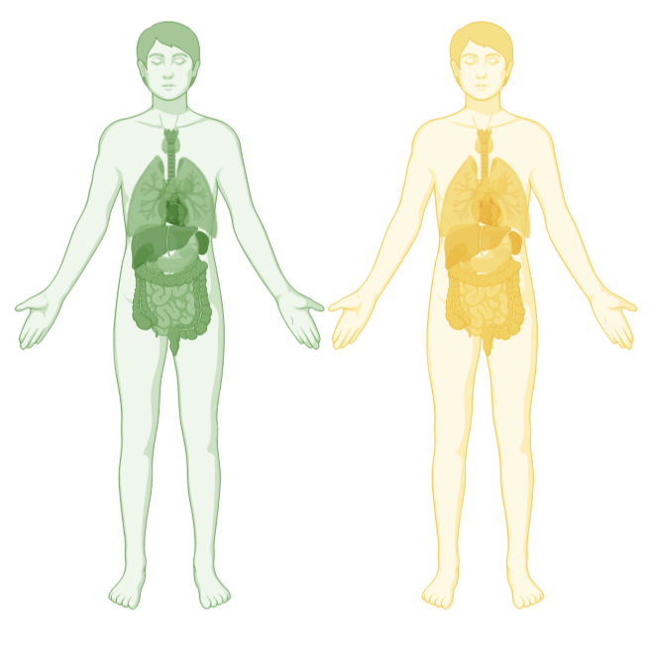
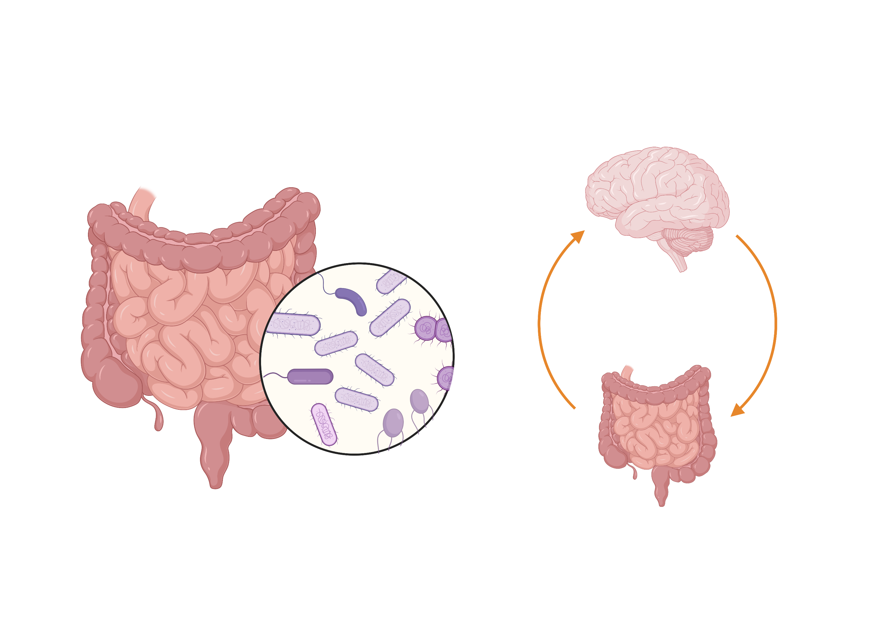
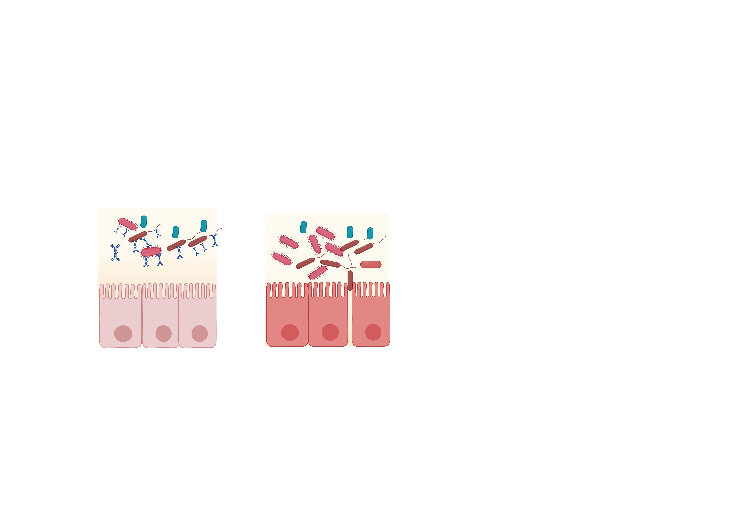
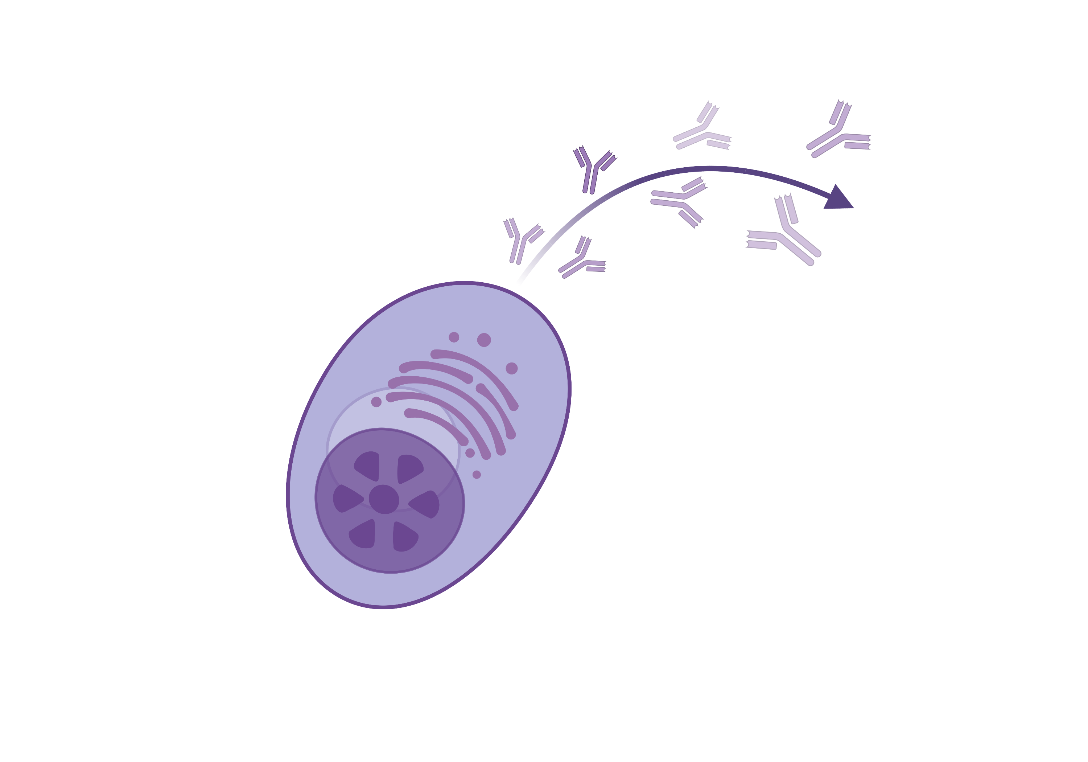
Le microbiome comme marqueur de la progression de la SEP
a) Microbiome de la communauté entière
b) Microbiome interagissant avec l’immunité
IgA
IgA
IgA cible des pathobiontes commensaux
et maintient l'homéostasie
Bactéries, virus,
champignons, archées
Contrôle vs CIS ?
Dysbiose du microbiome intestinal dans l'évolution de la SEP (Cree et al., 2016)
Migration des cellules productrices d'IgA
vers le SNC dans la SEP
(Pröbstel et al., 2020)
Diminution de l'interaction des IgA dans les formes graves de la SEP (Sterlin et al., 2021)
Notes:
L'un des facteurs suggérés est le microbiome, c'est-à-dire la communauté de micro-organismes qui résident dans notre corps et interagissent de manière symbiotique. Nos travaux préliminaires en laboratoire montrent que les bactéries et les champignons présentent une interaction potentiellement altérée dans le cas de la SEP.
Mais nous savons aussi que les microbes n'interagissent pas seulement entre eux, mais aussi avec le système immunitaire, notamment avec les membres du système humoral, en particulier les anticorps de l'immunoglobuline A (IgA) dont les concentrations semblent augmenter dans le système nerveux central au cours de la sclérose en plaques active2. L'IgA, l'anticorps le plus abondant, est connu pour se lier à la fois aux bactéries commensales et pathogènes, contribuant ainsi à maintenir un niveau d'homéostasie dans l'environnement intestinal. Dans ce contexte, nous essayons de déterminer si les caractéristiques microbiennes des bactéries se liant à l'IgA dans le CIS constituent un marqueur potentiel de la maladie dans les premiers stades de celle-ci.
Les IgA sécrétoires¹ interagissant avec les bactéries commensales² et jouent un rôle central dans la préservation de la diversité de notre flore bactérienne en évitant la surcroissance de pathogènes envahissants

Slide 4
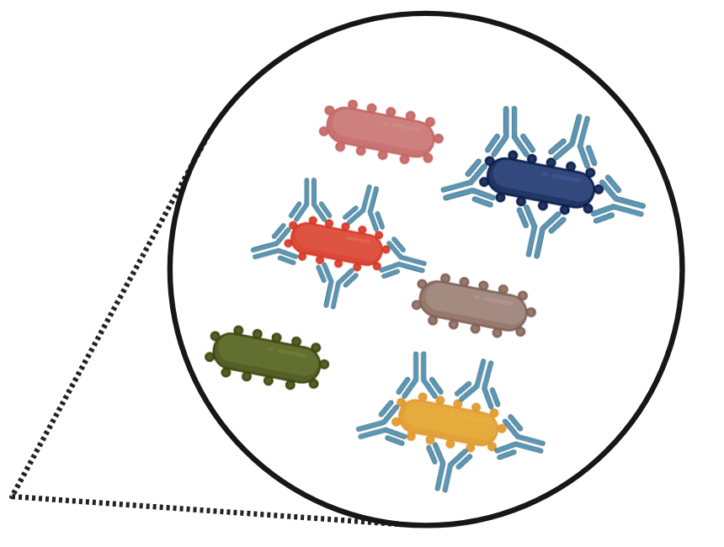
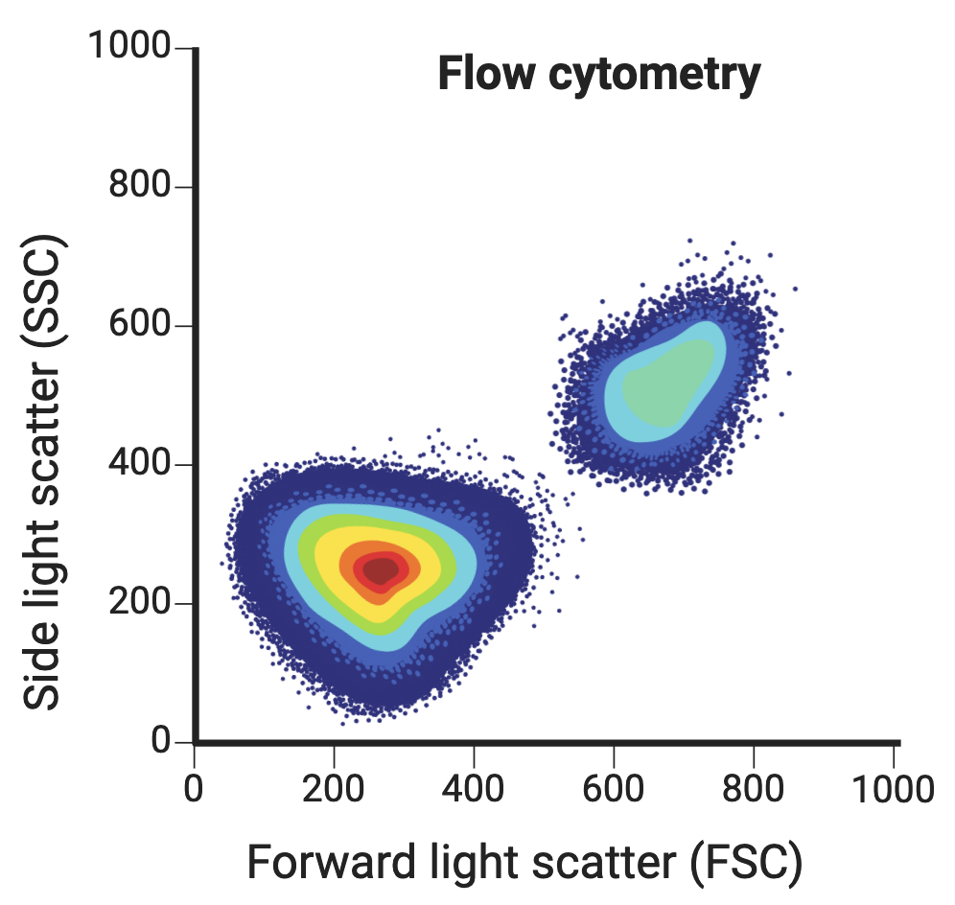
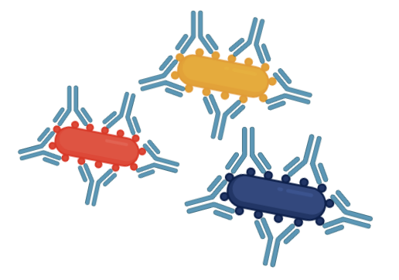


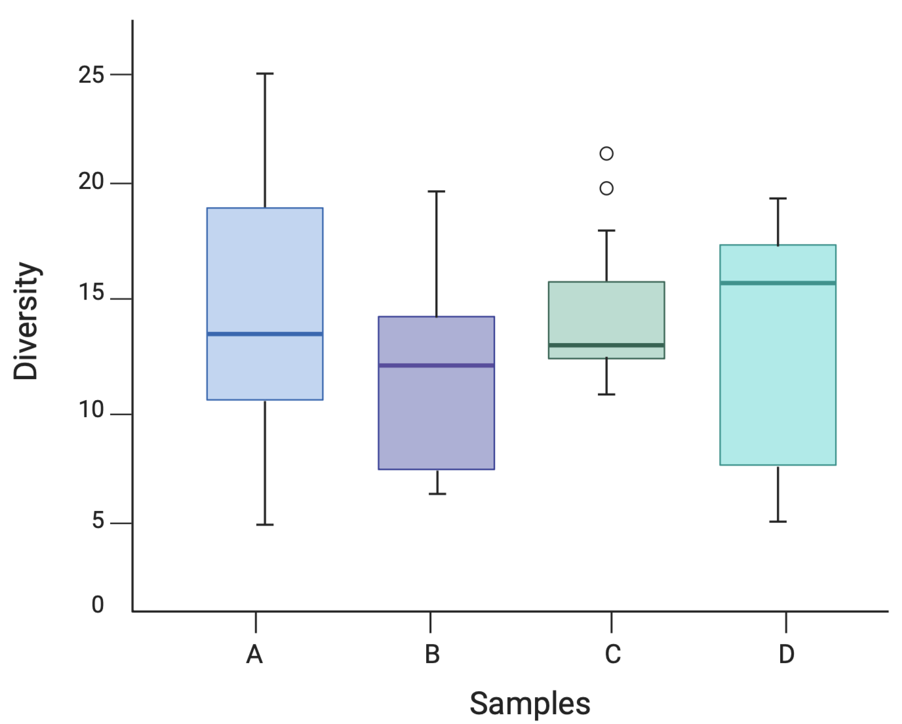
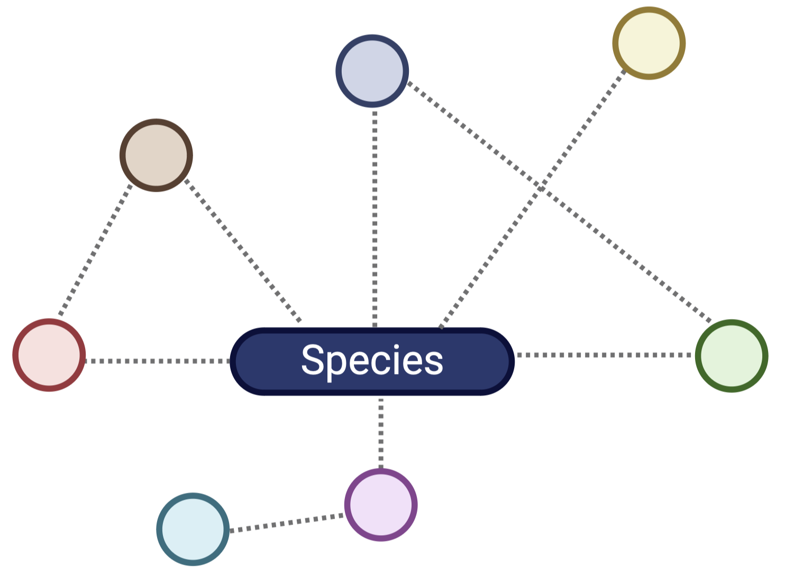
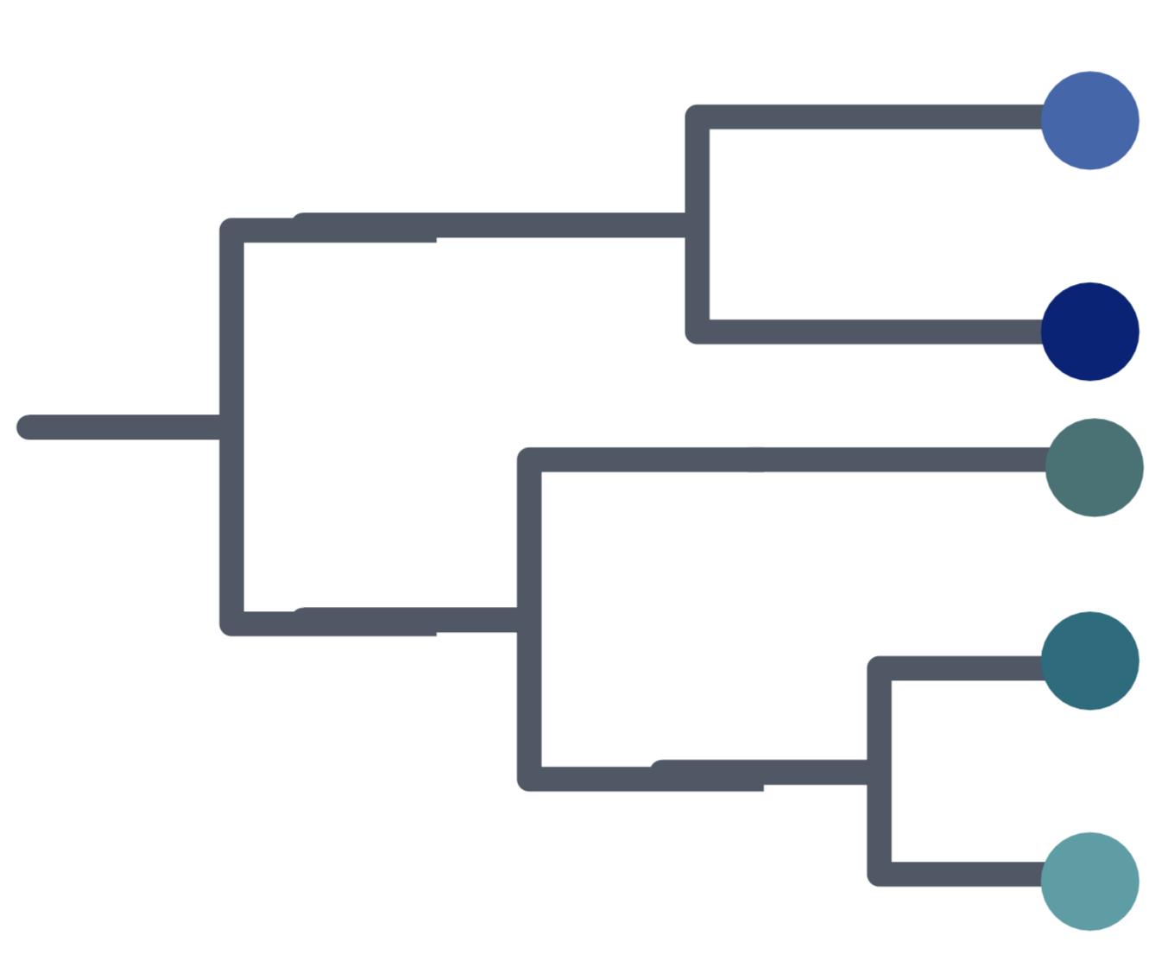
IgA-Seq : identification des bactéries liées à l'IgA
IgA+
IgA-
Microbiote intestinal
Tri cellulaire (FACS)
Séquençage shotgun de la population IgA+/-
Contrôle
CIS
(n=30)
(n=28)
Analyse générale
(Diversité et l'abondance)
FASTQ
Assignation taxonomique
(Metaphlan)
Analyse des interactions
FASTQ
Caractérisation au niveau des souches
Données de séquençage
Notes:
Pour étudier cette question, nous avons utilisé un protocole connu sous le nom d'IgA-seq. Pour ce faire, nous avons utilisé une cohorte de 30 patients témoins et 28 patients atteints du CIS, appariés sur la base du sexe et de l'âge. Des échantillons fécaux ont été prélevés sur les patients, après quoi l'ADN microbien a été extrait et purifié et, à l'aide d'un ciblage d'anticorps, les microbes liés aux IgA et les microbes libres d'IgA ont été triés à l'aide d'un cytomètre de flux et les deux populations ont été séquencées à l'aide du séquençage shotgun, qui permet de séquencer la longueur totale du génome des microbes. Nous avons ensuite récupéré les données de séquençage et procédé à une affectation taxonomique à l'aide d'un outil bioinformatique appelé Metaphlan, ce qui nous a permis d'étudier la diversité générale et les profils d'abondance des microbes au fur et à mesure que nous les analysions.
De plus, grâce au séquençage par shotgun qui a permis d'obtenir une plus grande résolution des génomes, nous avons pu étudier les espèces bactériennes au niveau de la souche, ce qui est rarement fait dans le contexte de l'analyse.

Slide 5
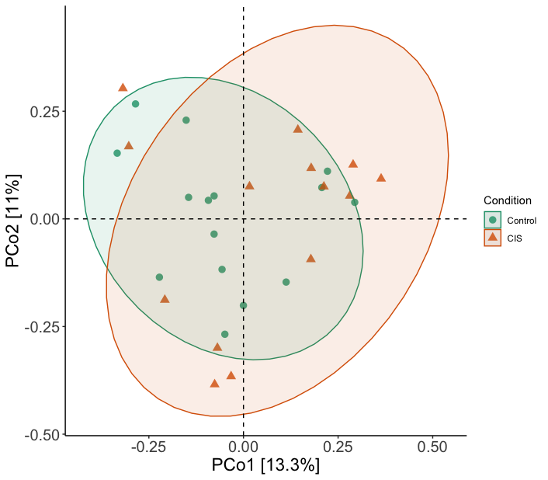
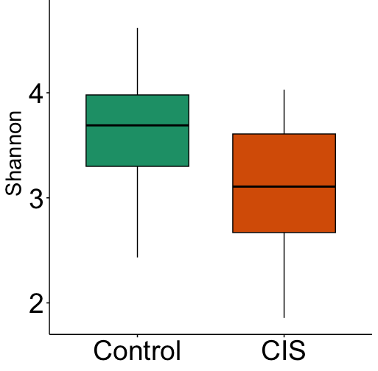
Analyse générale du microbiome: Diversité alpha et bêta des bactéries IgA+
Diversité Alpha (Shannon)
Diversité Bêta (Bray-Curtis)
p = 0.063
Control
CIS
Bray - Curtis distance
p = 5.389431 × 10⁻⁷
(n = 15)
(n = 14)
Il existe une différence au niveau de la composition bactérienne entre les deux groupes
Notes:
- diversité alpha : richesse à l'échelle locale (station, maille, quadrat...); - diversité bêta : mesure de différence de composition entre plusieurs unités
Après avoir calculé la diversité alpha à l'aide de l'indice de Shannon, nous avons observé qu'il n'y a pas de différence significative dans la diversité alpha des deux groupes, mais au niveau de la diversité bêta, nous avons vu que la composition des bactéries dans les deux conditions est significativement différente, comme le montre ce graphique PcOa. Cette différence dans la composition bactérienne nous a amenés à étudier les différences d'abondance des bactéries présentes dans les échantillons du contrôle et du CIS. Pour ce faire, nous avons déterminé l'abondance relative moyenne des bactéries liées à l'IgA et de celles qui ne le sont pas

Slide 6
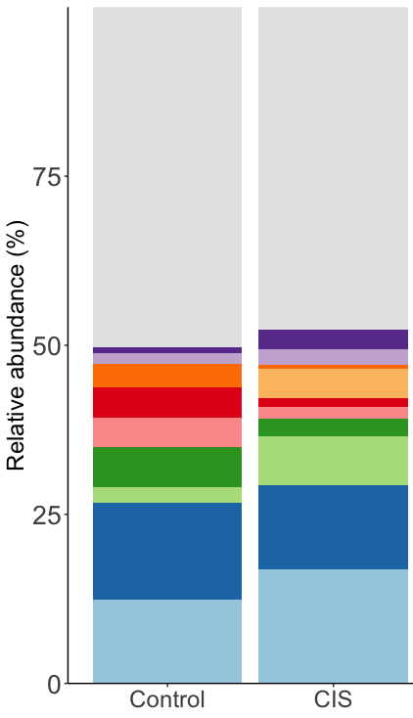
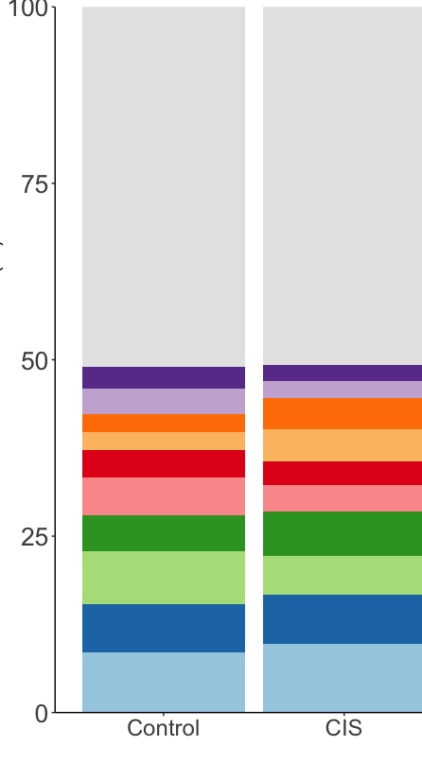
Analyse générale du microbiome: Profils d'abondance bactérienne
Bacteries liées à IgA+
Bacteries non-liées a IgA+
- Faecalibacterium prausnitzii
- Bifidobacterium bifidum
- Blautia wexlerae
- Anaerobutyricum halii
- Fusicatenibacter saccharivorans
- Bifidobacterium adolescentis
- Coprococcus comes
- Blautia wexlerae
Il existe une différence potentielle dans la composition et l'abondance des bactéries IgA+ entre control et CIS
Notes:
Cette différence dans la composition bactérienne nous a amenés à étudier les différences d'abondance des bactéries présentes dans les échantillons du contrôle et du CIS. Pour ce faire, nous avons déterminé l'abondance relative moyenne des bactéries liées à l'IgA et de celles qui ne le sont pas
Nous présentons ici les dix bactéries les plus abondantes dans les deux groupes.
Comme vous pouvez le voir, nous avons observé que Coprococcus comes était la bactérie IgA+ la plus abondante dans les deux états, mais qu'elle était légèrement plus abondante dans l'état CIS, ce qui a validé l'analyse précédente effectuée au laboratoire qui a mis en évidence le fait qu'il s'agissait d'une cible privilégiée pour l'IgA.
Nous avons également observé que B.bifidum était plus abondant dans les états pathologiques et que F.prausnitzii, dont on dit qu'il est très abondant chez tous les êtres humains, était moins abondant dans les états CIS.

Slide 7
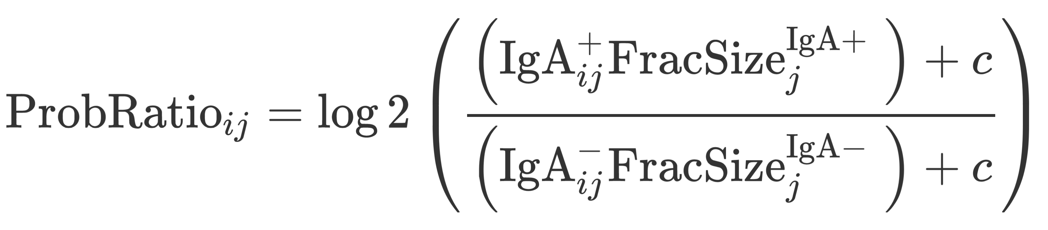
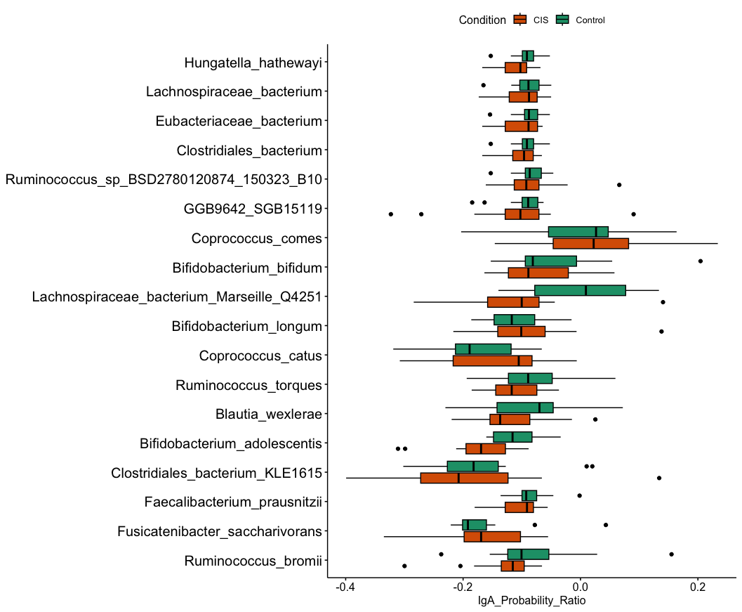
Peut-on déchiffrer la probabilité que les IgA se lient aux bactéries ?
Jackson et.al 2021
Wilcox,
bonferonni
correction
Control
Coprococcus comes
p = 0.685
CIS
Bifidobacterium bifidum
p = 0.681
Lachnospiriceae bacterium_MQ
p = 0.0607
Bifidobacterium longum
p = 0.681
Coprococcus catus
p = 0.54
Ruminococcus torques
p = 0.54
Blautia wexlerae
p = 0.54
Bifidobacterium adolescentis
p = 0.0607
Clostridium bacterium KLE1615
p = 0.734
Faecalibacterium prausnitzii
p = 0.681
Fusicatenibacter saccharivorans
p = 0.681
Ruminococcus bromii
p = 0.54
- 0.4
-0.2
0.0
0.2
Les espèces bactériennes ont des scores de liaison aux IgA différents.
Notes:
Nous nous sommes demandé s'il était possible de déterminer la probabilité que les IgA se lient à une bactérie spécifique et si cette probabilité changeait en fonction de la maladie.
Pour cela, on a utilisé des fonctions de calcul des indices utilisés pour évaluer la liaison des immunoglobulines A (IgA) aux bacteria dans les expériences de séquençage IgA (IgA-Seq), notamment le probability ratio qui tient compte de l'abondance des bactéries liées aux IgA ainsi que de la taille de la fraction des bactéries dans l'ensemble de l'échantillon. Un score de probabilité supérieur à 0 signifie que la bactérie est susceptible d'être liée à l'IgA et un score inférieur à 0 signifie qu'il y a moins de chances qu'elle soit liée à l'IgA.

Slide 8
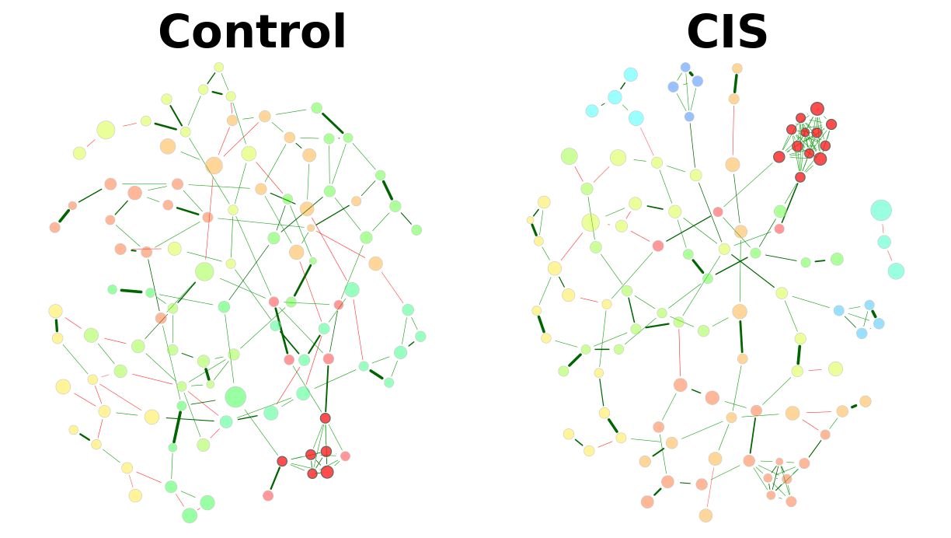
Analyse des interactions bactériennes à l'aide du réseau de co-abondance
I. butyriciproducens
S. vestibularis
Collinsella sp.
Senegalimassilia sp.
B. faecale
S. vestibularis
Anaerostipes sp.
B. faecale
P. dorei
(Nœuds colorés par cluster)
_
Estimated correlation
+
Augmentation du regroupement bactérien dans le réseau d'interaction du CIS
Notes:
Au deuxième niveau d'analyse, nous avons cherché à savoir si l'interaction entre les bactéries était altérée chez les patients, ce qui pourrait indiquer une modification de la fonction bactérienne.
Pour ce faire, nous avons construit des réseaux d'interaction de co-abondance où, dans ce cas, les nœuds sont les bactéries et les arêtes sont les corrélations estimées. Les nœuds ont été colorés en fonction du groupe auquel ils appartiennent. Ici, nous pouvons voir qu'il y a plus de clusters de bactéries dans le CIS que dans le contrôle et, par exemple, dans ce groupe, il y a des bactéries spécifiques qui semblent être présentes ensemble dans les deux conditions.

Slide 9
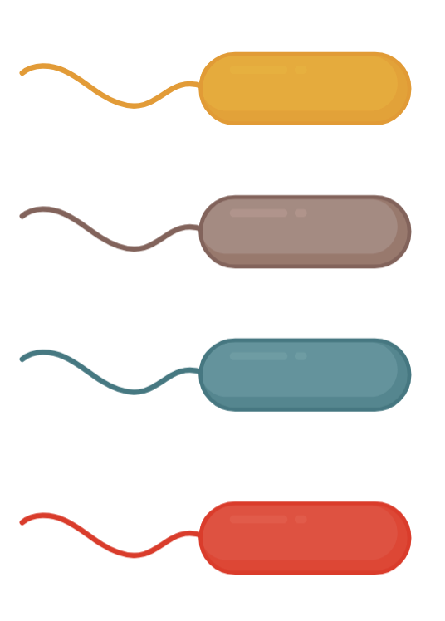

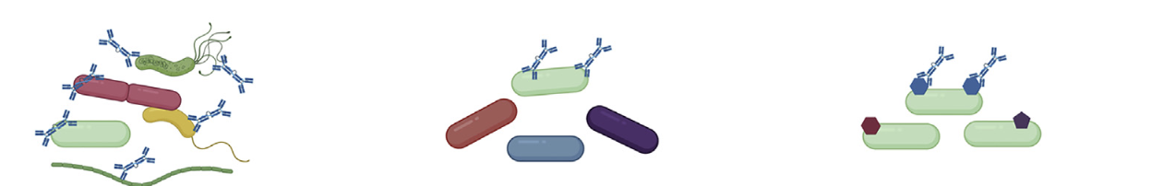
Analyse au niveau des souches : amélioration de la résolution taxonomique
Souche A1
ATTCGTTGG
Souche A2
ATTCCTTAG
Nouvelles propriétés biologiques et fonctionnelles
Espèces bactériennes A
Souche A3
ATTTATT_G
Souche A4
ATTTTTTAG
Cross-species reactive
Species-specific
Strain-specific
mAb against reacted against Lactobacillus and Bacteroides
genera
SIgA against Bacteroides thetaiotaomicron
mAb against only 1 Bacteroides thetaiotaomicron strain
Weiss et al. 2021
Notes:
Les souches peuvent présenter une grande diversité de séquences et une réorganisation des gènes, ce qui peut donner lieu à la formation d'un groupe de bactéries. Des études ont montré que le ciblage des Iga sur les bactéries peut non seulement être spécifique à une espèce ou présenter une réactivité croisée entre différentes espèces, mais aussi être spécifique à une souche.

Slide 10
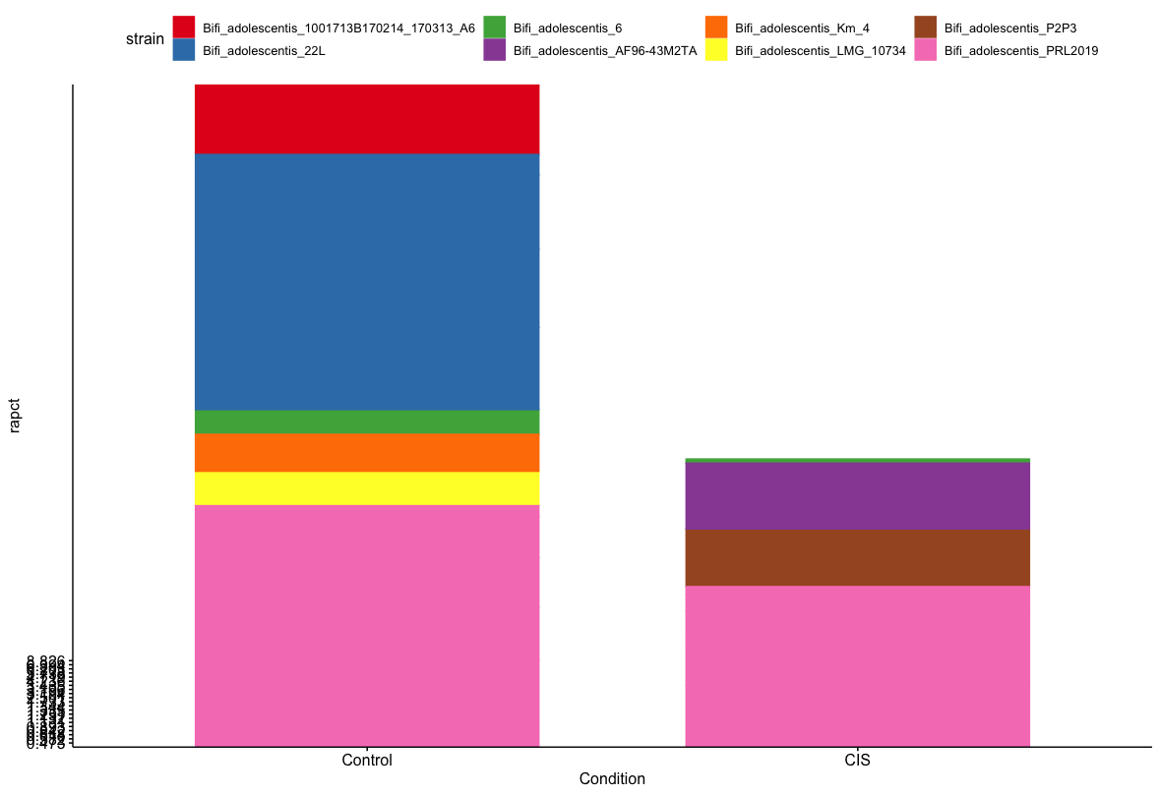
Caractérisation au niveau de la souche de Bifidobacterium adolescentis
Abondance des souches de B. adolescentis présentes
Relative Abundance (%)
Control
CIS
B. adolescentis 1001713B
B. adolescentis 6
B. adolescentis Km4
B. adolescentis P2P3
B. adolescentis 22L
B. adolescentis AF96-43M2TA
B. adolescentis LMG10734
B. adolescentis PRL2019
Possibilité d'une liaison des IgA aux bactéries spécifique à la souche dans les deux conditions.

Slide 11
Conclusion
a) Il semble y avoir des différences potentielles dans la diversité, la composition et l'interaction des bactéries liées à l'IgA entre les individus sains et les patients atteints de CIS
b) Les scores de liaison des IgA révèlent que la liaison des IgA est spécifique aux espèces bactériennes.
c) La présence de différentes souches de B. adolescentis chez les contrôles et CIS montre la possibilité que le ciblage des IgA soit spécifique à la souche.

Slide 12











Remerciements
Etude et manipulation de la tolérance en immunopathologie
Guy Gorochov (Co-dirécteur de thèse)
Financement
Lejla Imamovic (Dirécteur de thèse)
Delphine Sterlin
Alicia Moreno
Christophe Parizot
Martin Larsen
Hôpital Ophtalmologique Adolphe de Rothschild
Ressources informatiques
Elisabeth Maillart
Olivier Gout
Catherine Lubetzki
Romain Deschamps

Slide 13
Diapositives supplémentaires

Slide 14
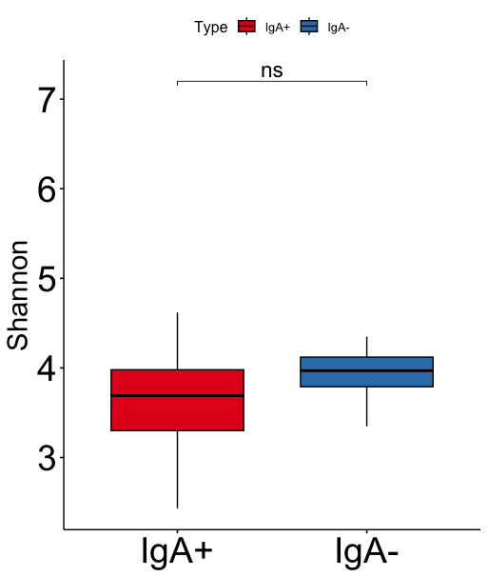
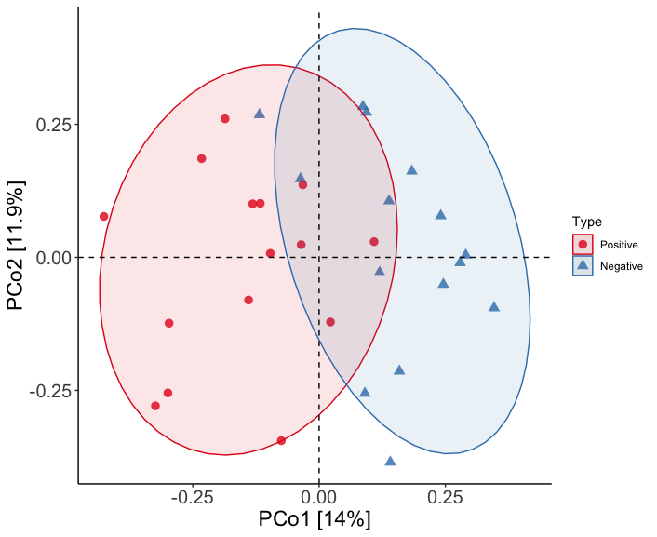
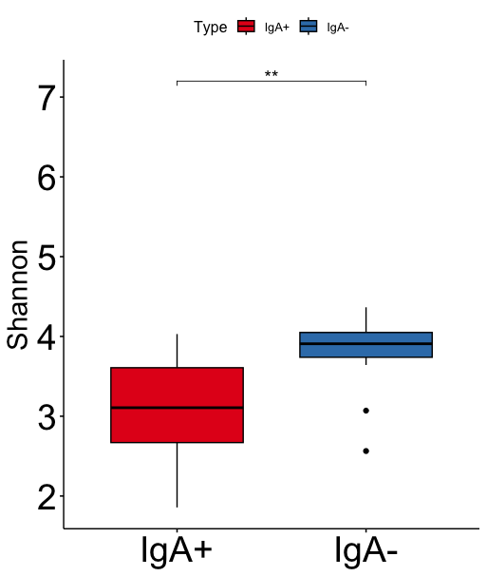
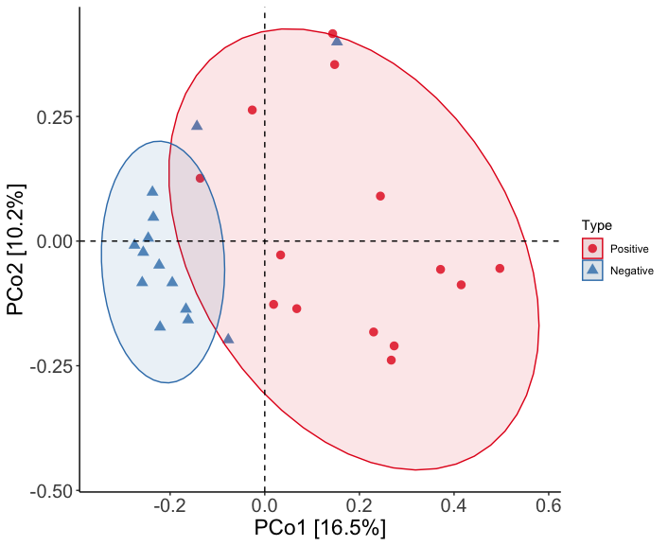
Analyse générale du microbiome: Comparaison des bactéries IgA+ et IgA-
Control
IgA+
IgA-
CIS
IgA+
IgA-
Variation accrue entre IgA+ et IgA- dans l'état SCI par rapport au contrôle

Slide 15
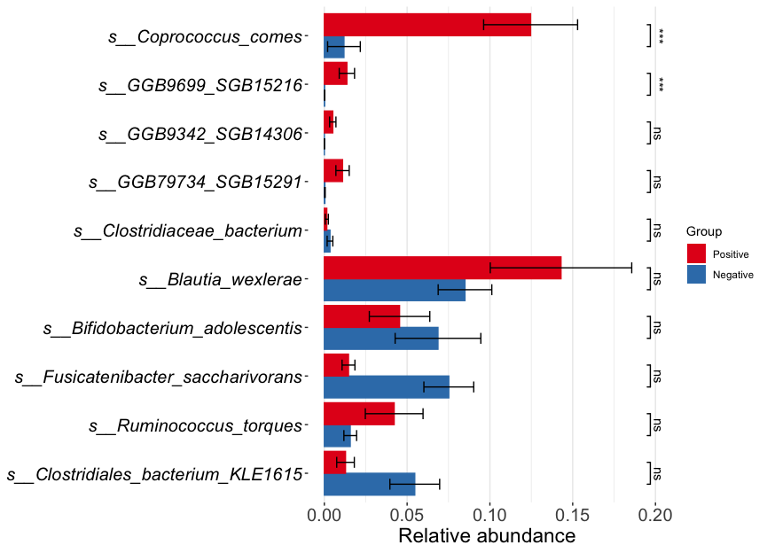
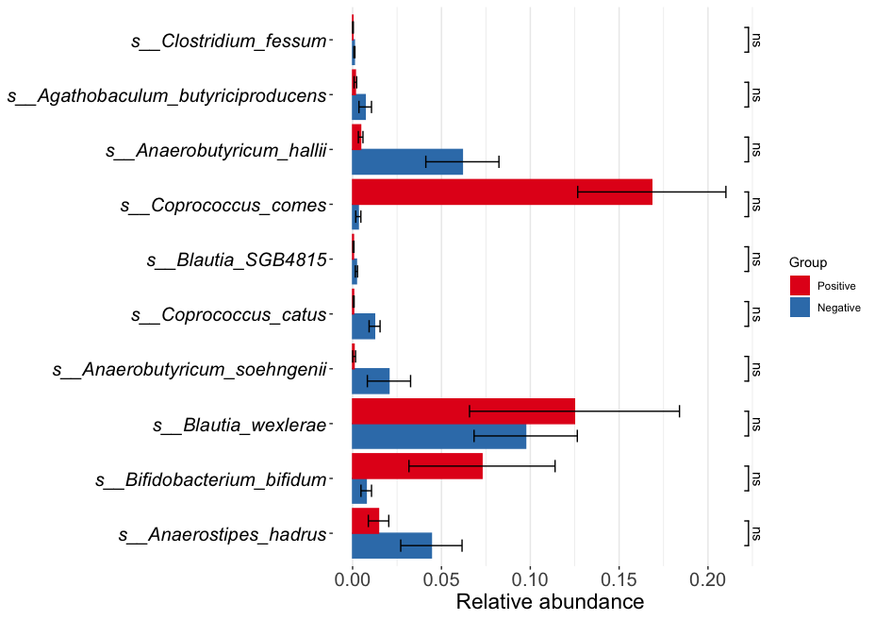
Control
CIS

Slide 16
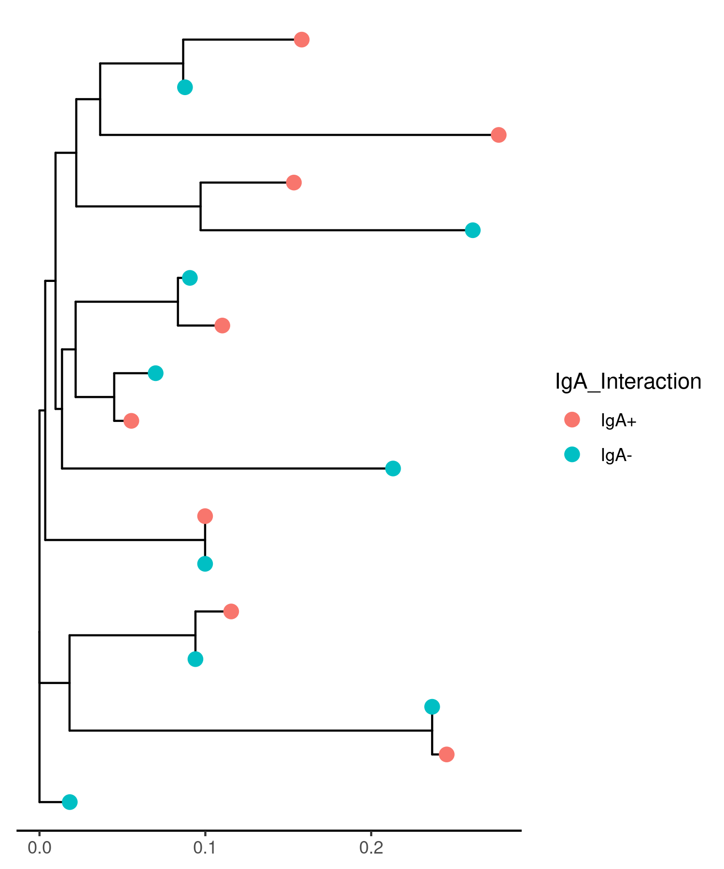
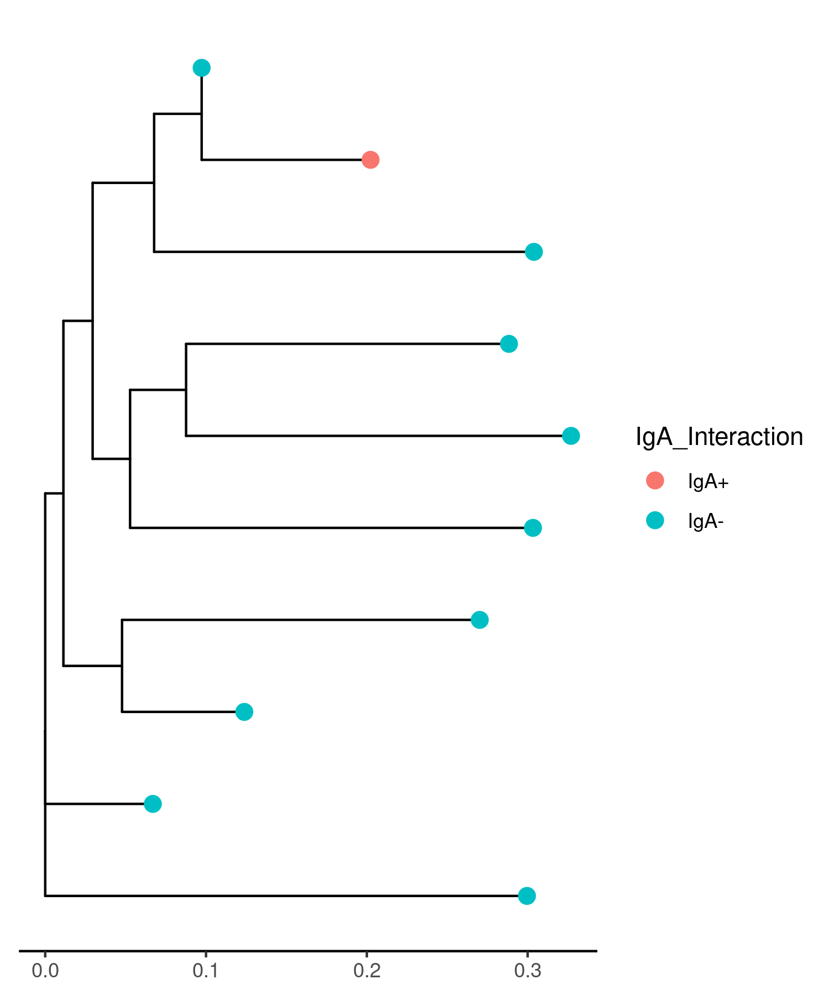
Exploration du partage des souches dominantes de Bifidobacterium adolescentis
Control
CIS
CER223
ENT020
CER223
CER226
ENT020
CER231
ENT042
CER231
CER005
ENT116
CER005
CER203
ENT079
CER203
CER210
ENT049
CER209
ENT112
CER209
CER220
ENT073
CER220
CER218
ENT103
CER218
ENT050
CER232
La souche dominante est davantage partagée entre les échantillons de contrôle

